Slide 1
CEPC TDAQ造价计算方法讨论
李飞，刘振安，赵京周
2024.2.21

Slide 2
参考系统：CMS二期升级TDAQ系统

Slide 3
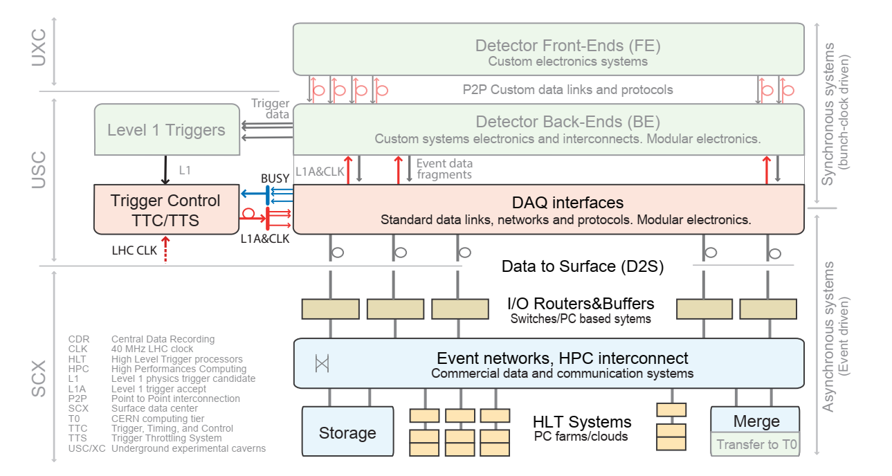
CMS Phase-II TDAQ
前端电子学：时钟及快控制信号恢复，ADC，TDC，数据压缩发送
触发系统 ：
接收各探测器触发条件信息
根据物理需求产生L1A并发送给TCDS
后端电子学(同步低延迟）：
前后端标准协议接口，数据解压，数据对齐
产生触发条件：簇，径迹段，能量等…，触发条件信息的同步发送（所有触发条件都在后端产生）
探测器原始数据及触发条件信息数据读出（DAQ功能）
触发快控制时钟接收及往前端发送，状态信息反馈（快控制）
前端上电控制，阈值等慢控参数配置及读回校验（慢控制）
机箱内快控制时钟扇出及数据读出：
为后端电子学提供标准数据读出接口S-Link，
数据汇总及发送，
触发快控制时钟机箱内扇出及后端电子学状态汇总，反馈
TCDS ：
接收L1A，系统状态汇总
触发时钟快控制信息扇出，系统快控制响应

Slide 4
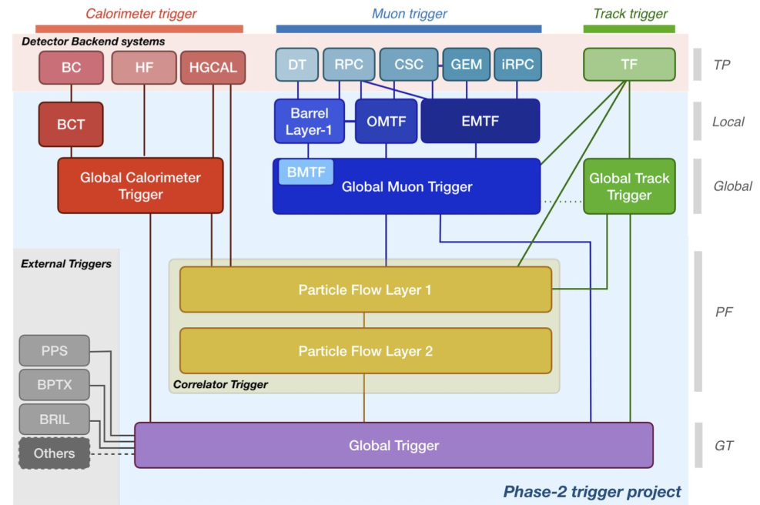
CMS Phase-II Trigger

Slide 5
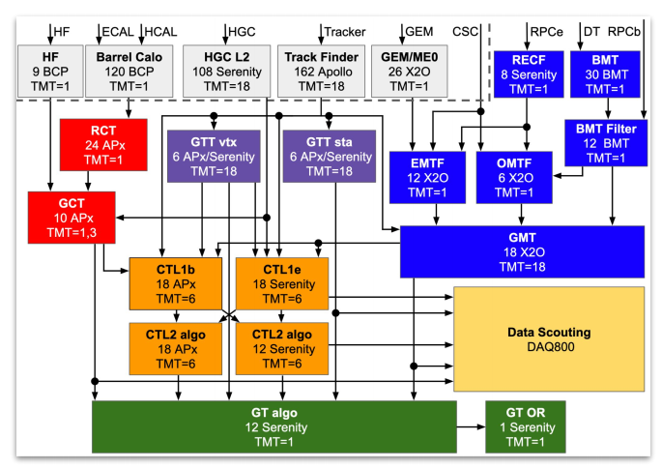
CMS Phase-II Trigger

Slide 6
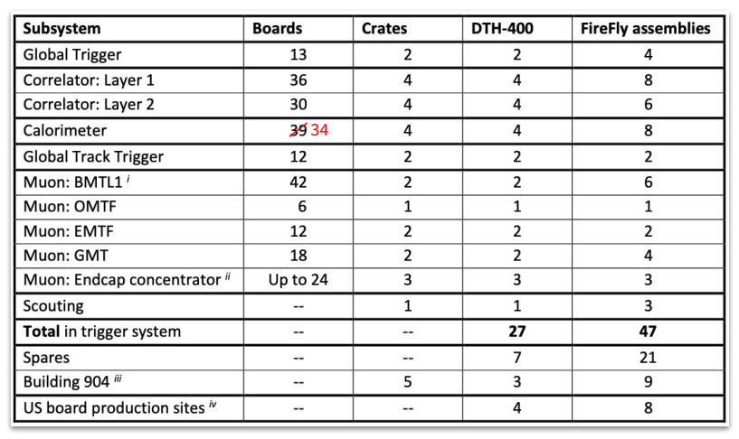
板卡数量统计

Slide 7
CMS Phase-II TDAQ造价计算方法
TDAQ主要部件：
触发标准插件
Apx，Serenity，X2O，Apollo
快控制时钟扇出及数据读出插件 DTH-400/DAQ800
TCDS子系统：触发、快控制分发子系统
触发造价计算方法：
触发插件单价x插件数+读出插件DTH-800估价x插件数+机箱单价x机箱数
DAQ造价计算方法:
单位带宽估价x总带宽？
单位数据量x总核数？

Slide 8
Backup

Slide 9
Signatures used for triggers
Inner
Detector
EMCal
HCal
Muon
Spectro-
meter
e
μ
γ
ν
jet

Slide 10
CMS二期触发延迟

